Slide 1
Administración 2012 - 2015
Secretaría de Servicios Públicos
Informe mensual, Octubre 2014

Slide 2
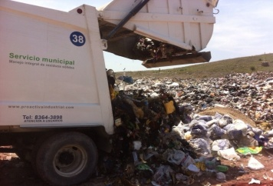
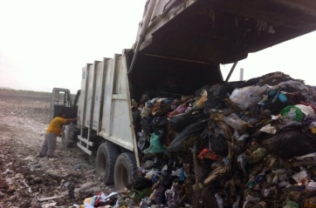
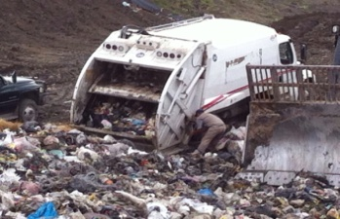
Dirección de Limpia
Fecha de corte el 25 de Sep. 14
Fecha de corte el 23 de Oct. 14
4,642 Toneladas de basura recolectados

Slide 3
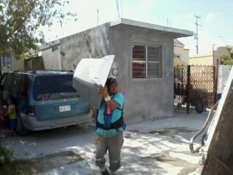
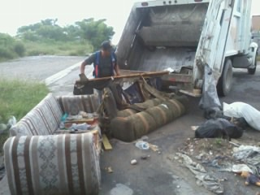
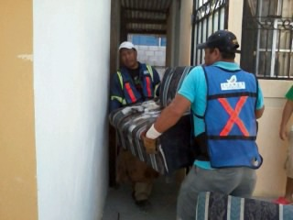
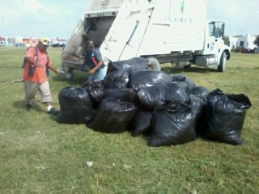
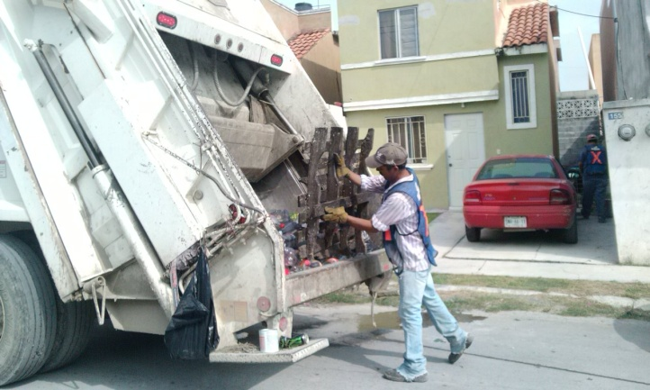
Dirección de Limpia
SEPT. |  |  | Oct.
 | 15 |  |  | 11
 | 1 |  |  | 5
 | 1 |  |  | 0
 | 1 |  |  | 0
COLONIAS: | 18
COLONIAS | 16
24 brigadas de limpia realizadas en 16 colonias prioritarias

Slide 4
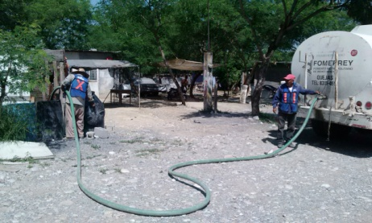
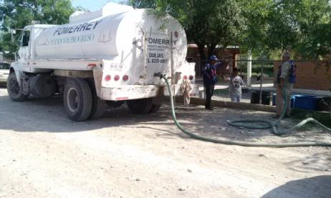
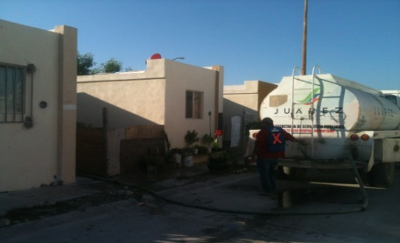
Dirección de Limpia
OCTUBRE
 | 4 |  | 3 |  | 0 |  | 10
375 viajes realizados en 17 colonias, abasteciendo de agua a 575 viviendas
con un total de 2,555 habitantes al 100%

Slide 5
Dirección de Limpia
Supervisión Setasa
El 65% de los encuestados opinaron que el servicio es BUENO
El 74% de los encuestados mostraron alguna inconformidad.
Se llevaron a cabo 286 encuestas en 20 colonias del municipio
para supervisar la recolección de basura.

Slide 6
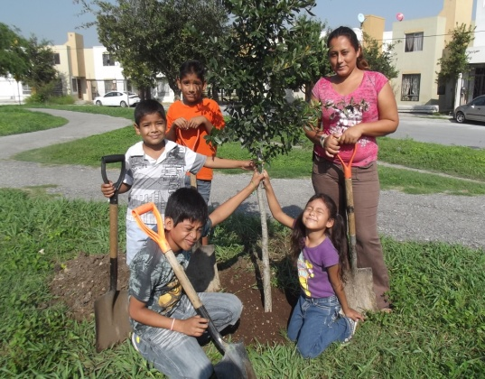
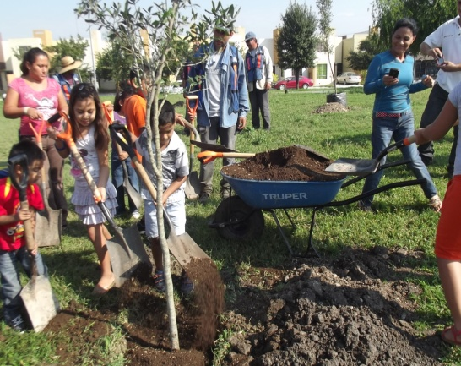
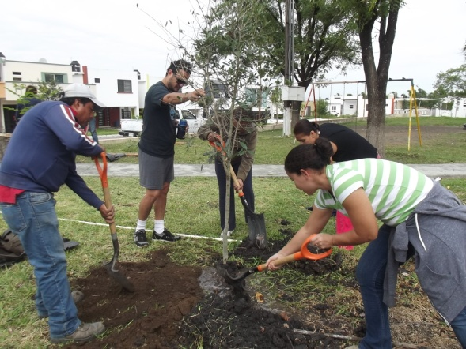
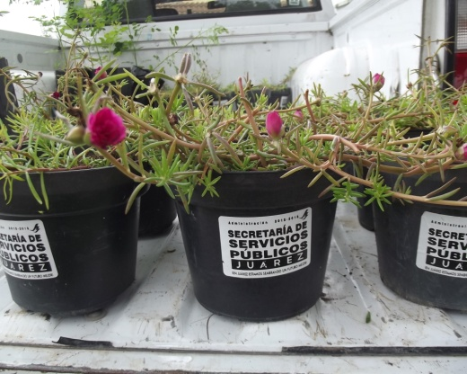
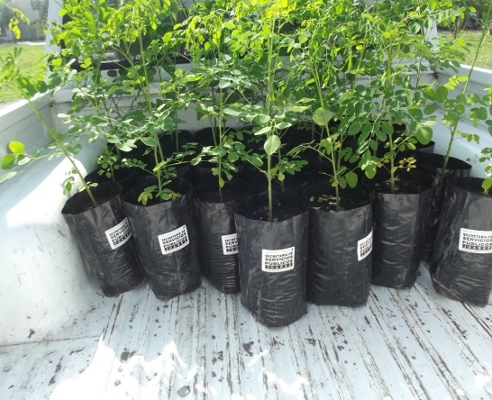
Dirección de Parques
Forestación
Septiembre | Octubre
73 | 25
 | Plaza | Camellón | Área Verde | Laterales
Sept. | 26 | 59 | 32 | 7
Oct. | 23 | 95 | 41 | 4
Forestación acumulada
2013-2014 | 4993
Meta | 9000
Árboles en Existencia
53 Encinos
20 árboles sembrados con apoyo de los comités vecinales

Slide 7
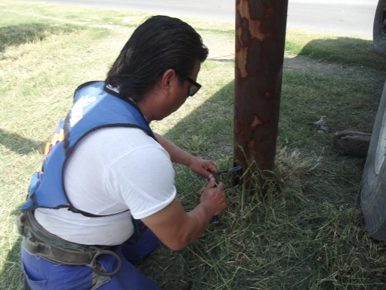
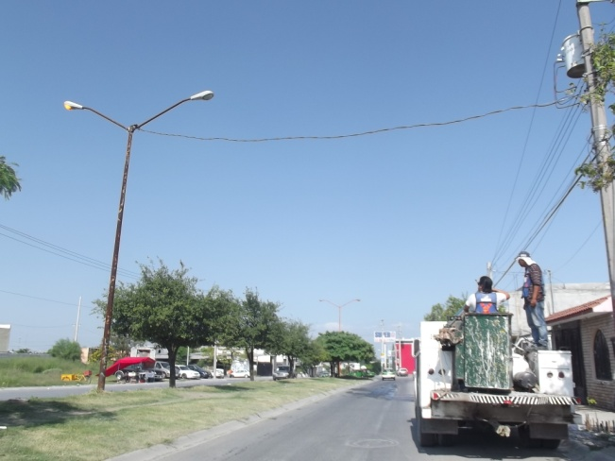
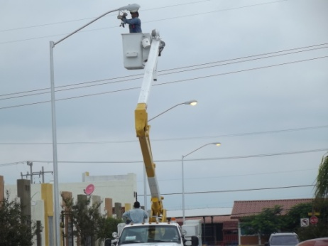
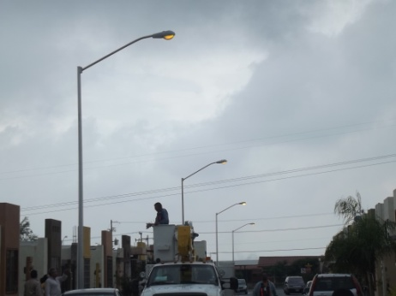
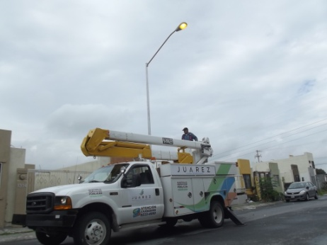
Dirección de Alumbrado
Colonia Atendida |  | Reparación de lámparas | Focos | Balastros | Foto-celdas | Mts. De Cable de Aluminio | Días
 | Villa Luz | 110 | 110 | 53 | 12 | 150 | 11
 | Ex Hacienda El Rosario Sector Diamante | 20 | 20 | 23 | 6 | 0 | 2
 | Monte Verde | 44 | 44 | 37 | 4 | 30 | 9
 | Bosques de San Pedro | 12 | 12 | 6 | 5 | 70 | 1
 | Terranova | 115 | 115 | 58 | 2 | 48 | 15
 | Villa Los Arcos | 10 | 10 | 6 | 12 | 90 | 4
 | Esmeralda Sur | 46 | 46 | 11 |  | 0 | 4
 | Punta Esmeralda Sur | 10 | 10 | 3 |  | 0 | 2
 | Sierra Vista | 33 | 33 | 31 | 30 | 0 | 10
 | Lomas del Sol | 21 | 21 | 13 | 17 | 0 | 4
10 colonias atendidas, 4 de ellas compromisos cumplidos por el alcalde, 237 lámparas reparadas en un promedio de 4.3 días de actividad

Slide 8
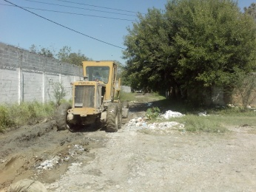
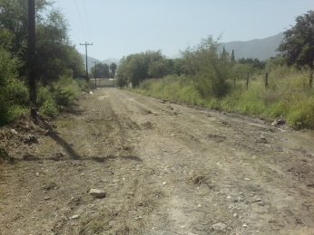
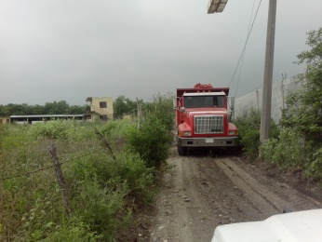
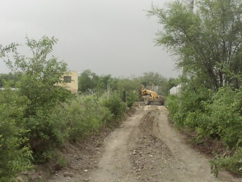
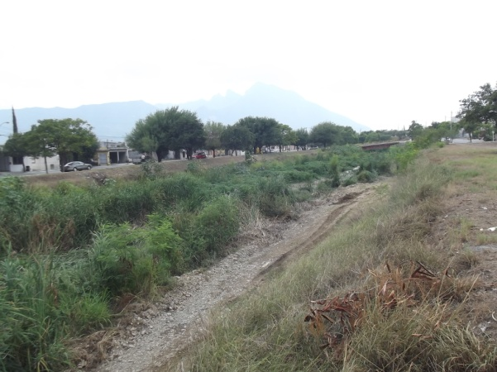
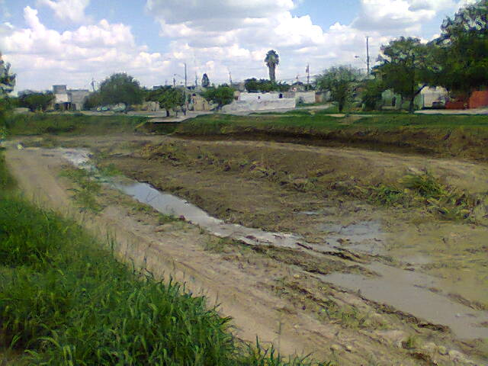
Mantenimiento Público
Acción Realizada | Colonia | Medida | Avance | Tiempo
Arreglo de Calles Calle Klimanjaro Calle Monte Bello Calle Monte Quirinal Calle Los Alpes | Monte Bello | 2,720 Mts² 2,200 Mts² 2,200 Mts² 3,146 Mts² | 50% | 2 semanas
Arreglo de calles Calle Cipress Calle Olivo | Jardines de la Silla | 11,000 mts² 3,740 mts² | 50% | 2 semanas
Desazolve de Arroyo 1era Parte (Monte Olimpo a Monte Regio) | Monte Verde | 1,050 mts³ | 100% | 1 Mes
Calle Callejón de los Cenizos Calle Zirándaro | Zirándaro (Cruce) | 2,530 mts² 1,210 mts² | 100% | 1 Semana
Desazolve de Arroyo 2da Parte (Monte Regio a Monte Sinaí) | Monte Verde | 28 m³ | 30% | 1 Semana
Trabajos preventivos

Slide 9
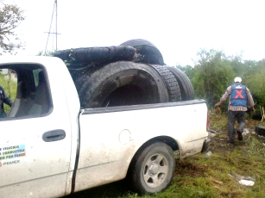
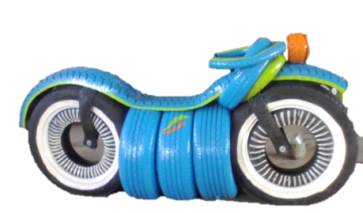
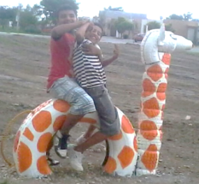
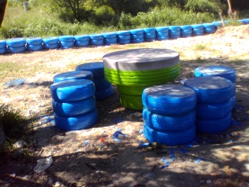
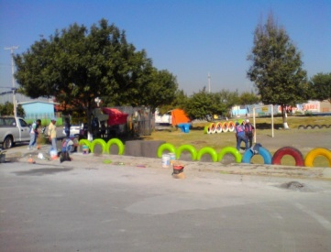
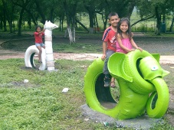
INTECO
Movimiento de llantas del mes de Octubre
ACTIVIDADES INTECO
Proyecto | Colonia | Avance
Instalacion de Bancas | Las Quintas | 100%
Figuras varias y Bancas | La Escondida | 100%
Figuras varias,delimitar area | Portal de Juarez | 100%
Figuras varias | Bosques de San Pedro | 100%
Muro de Contención | Villas de San José 2a Etapa | 100%
Muro de Contención | Burócratas de Guadalupe | 80%
Figuras varias y Bancas | Arcos de Zirandaro | 20%
Motos Representativas | Taller INTECO
1054 llantas utilizadas en Octubre

Slide 10
Inspección
Multas aplicadas en base a los requerimientos de lotes baldíos de Septiembre
Colonia | TB | TD | NC | M
TOTAL | 328 | 134 | 67 | 66
Requerimientos de Octubre
Colonia | TD | C | NC | ND | P | M
Jardines de la Silla | 118 | 13 | 85 | 19 | 1 | 85
MULTAS 2014
Cancelado | Pagado | Pendiente
1 | 17 | 0
Del mes pasado se pagaron 2 multas
TB: Total de baldíos TD: Total de Dueños C: Cumplió NC: No Cumplió ND: No se encontró domicilio P: Pendiente de Limpieza M: Multa
66 multas se encuentran en proceso de notificación en tesorería; próximas a notificar son 85 multas.

Slide 11
Atención ciudadana
REPORTE OCTUBRE
Reportes atendidos en el mes de Octubre
Dirección / Área | Reportes Recibidos | Reportes Atendidos | Reportes Pendientes | % de Eficiencia
Parques, Ornato y Forestación | 88 | 21 | 67 | 23.86
Limpia | 41 | 38 | 2 | 95.12
Mantenimiento Público | 9 | 7 | 2 | 77.78
Juridico | 25 | 1 | 24 | 4
Totales | 163 | 67 | 95 | 42%
Dirección / Área | Reportes Recibidos | Reportes Atendidos | Reportes Pendientes | % de Eficiencia
Alumbrado Público | 425 | 3 | 422 | 0.71
Bacheo | 32 | 0 | 32 | -
Totales | 457 | 3 | 454 | 0%
Dirección / Área | Jul | Ago | Sep | Oct | Reportes Atendidos
Alumbrado Público | 27 | 32 | 19 | 3 | 144
Parques, Ornato y Forestación |  |  | 14 | 21 | 36
Limpia |  | 1 | 8 | 38 | 47
Mantenimiento Público | 2 | 11 | 6 | 7 | 27
Bacheo
Jurídico |  | 2 | 2 | 1 | 5
Totales | 29 | 46 | 49 | 70 | 259
259 reportes atendidos en el mes de Octubre

